Slide 1
第六章 二维观察
本章重点讲解内容：
  2D 观察变换
  2D 裁剪操作

Slide 2
2D 观察
一个图形软件包都允许指定一个图形中要显示的部分以及在显示器显示的位置
任何用做世界坐标参考系的笛卡儿坐标系都可以用来定义图形
二维图形的视图通过指定整个图形区域中的一个子区域来获得
可以仅显示一个区域，也可以同时显示几个区域，或者显示一个场景中的动态扫描序列

Slide 3
坐标系
1. 世界坐标系(World Coordinates)
用户处理自己的图形时所采用的坐标系，坐标的大小和尺寸由用户确定。
2. 设备坐标系(Device Coordinates)
与一个图形设备相关的坐标系叫设备坐标系。如显示器或打印机有它们自己的坐标系。
3. 规格化坐标系(Normal Device Coordinates)
它是独立于具体物理设备的一种坐标系，具有显示空间在X和Y方向上都是从0到1

Slide 4
DC与NC之间的关系
  对每一个物理设备而言，DC与NC仅仅是坐标值相差一个比例因子
  NC可以看成是一个抽象的图形设备，要输出到具体的设备时，只需乘上一个比例因子即可

Slide 5
6.1 2D 观察变换
y
窗口
y
视口
w4
v4
w3
v3
x
w1
w2
x
v1
v2
世界坐标系
设备坐标系

Slide 6
6.1.1 窗口 & 视口
窗口： 常规图形系统中，世界坐标系中指定的用于显示的坐标区域。
视口： 显示设备上用于窗口映射的坐标区域，也叫视区。
观察变换：世界坐标系中部分场景映射到设备坐标系的过程称为观察变换，也叫视图变换，或称为从窗口到视口的变换。

Slide 7
6.1 2D 观察变换
考察一个图形时，往往采用两种模型：
  物理模型：是用户在WC中描述的
  逻辑模型：是在显示器上呈现的物体的图形，它是在设备坐标系中描述的。
图形太大和复杂，只能显示局部内容，为使用户能清晰地观察其细节部分
用户感兴趣区域

Slide 8
6.1.2 2D 的观察流程
MC
使用建模坐标变换
构造世界坐标场景
WC
将世界坐标转
换为观察坐标
VC
DC
将规范化视口
映射到设备坐标
NC
使用窗口－视区描述
将观察坐标映射到规
范化观察坐标

Slide 9
窗口到视口的坐标变换
y
y
视口
窗口
v₄
w₄
(x_{v},y_{v})
(x_{w},y_{w})
v₃
w₃
w₁
w₂
x
v₁
v₂
x

Slide 10
窗口到视口的坐标变换
保持视口与窗口中的对象具有同样的相对位置，必须满足
(X_{w}-W₁) / (W₂-W₁) = (X_{v}-V₁) / (V₂-V₁)
(Y_{w}-W₃) / (W₄-W₃) = (Y_{v}-V₃) / (V₄-V₃)

Slide 11
例：窗口到视口的坐标变换
已知w₁=10, w₂=20, w₃=40, w₄=80,
v₁=80, v₂=110, v₃=10, v₄=130,
窗口中一点P(15，60)，求视口中的映射点P'
解：(15-10) / (20-10) = (x_{v}-80) / (110-80)
(60-40) / (80-40) = (y_{v}-10) / (130-10)
x_{v} = 95, y_{v} = 70
P'(95，70)

Slide 12
6.5 2D裁剪操作
定义：识别图形在指定区域内、外的图形部分的过程
应用包括：
  从定义的场景中取出用于观察的部分；
  在三维图形中标识出可见面；
  防止线段或对象的边界混淆；
  用实体造型来创建对象；
  显示多窗口的环境；
  允许进行拷贝、移动或删除等绘图操作

Slide 13
6.5 2D裁剪操作
裁剪窗口：用来裁剪对象的区域。
裁剪时机
  针对窗口裁剪：只有窗口内的部分映射到设备坐标系中，不用将多余图元变换到设备空间中(用于世界坐标系)
  针对视口裁剪：映射后，用视口边界裁剪，可通过合并观察和几何变换矩阵来减少计算量

Slide 14
6.5 2D 裁剪操作
裁剪类型
  点裁剪
  直线裁剪
  多边形裁剪
  曲线裁剪
  文字裁剪

Slide 15
6.6 点的裁剪
假设裁剪窗口是在标准位置的矩形窗口
点P(x, y)如果满足下列不等式，则保留：
w₁≤x≤w₂， w₃≤y≤w₄
否则，P点就在窗口外，被裁剪
w₄
(x, y)
w₃
w₁
w₂

Slide 16
6.7 线段的裁剪
P₇
P₇
P₁
P₈
P₈
P₄
P₄
P₃
P₃
P₆
P₆
P₂
P₁₀
P₅
P₅
P₉
裁剪前
裁剪后

Slide 17
6.7 线段的裁剪
线段与窗口的位置关系：
  整个线段全在窗口内
  整个线段全在窗口外
  线段部分在窗口外，部分在窗口内

Slide 18
线段的裁剪
通过对线段端点进行“内-外部”测试来处理线段
  当线段的两个端点全在窗口内时，该直线整个在窗口内
  当线段的两个端点，一个在窗口内，一个在窗口外时，该直线部分在窗口内，部分在窗口外
  当线段的两个端点全在窗口外时，该直线可能整个在窗口外；也可能部分在窗口内，部分在窗口外

Slide 19
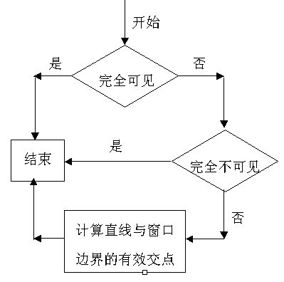
线段的裁剪

Slide 20
线段的裁剪
Cohen-Sutherland直线裁剪(CS算法)
Liang-Barsky 直线裁剪(LB算法)
Nicholl-Lee-Nicholl 直线裁剪(NLN算法)
非矩形裁剪窗口

Slide 21
6.7.1 Cohen-Sutherland 线段裁剪
思想：
  线段由端点标识；
  测试线段端点和窗口边界的关系以确定是否需要计算交点
    线段两个端点全在窗口内时，线段整个在窗口内
    线段的两个端点，分别在窗口内和窗口外时，该线段部分在窗口内，部分在窗口外
    线段的两个端点全在窗口外时
      该线段可能整个在窗口外
      也可能部分在窗口内，部分在窗口外

Slide 22
CS算法 编码方案
扩展窗口的边界将整个2D平面划分为9个区域
每个区域赋予一个4位编码(区域码)b₃b₂b₁b₀
1001
1000
1010
w₄
0001
0000
0010
w₃
0101
0100
0110
上
下
右
左
w₁
w₂

Slide 23
CS 算法描述
  计算直线端点区域编码： c₁ 和 c₂;
  判断
    c₁ 和 c₂ 均为0000，保留直线
    c₁ & c₂ 不为零，同在某边界外（有一对相同位置都为1），删除该直线
    c₁ & c₂ 为零，需要进一步求解交点

Slide 24
CS 算法描述
  求解交点
    以左、右、下、上为序，找出端点区域码中第一位为1的位
    将窗口边界方程x=w₁或x=w₂或y=w₃或y=w₄代入直线方程，计算直线与窗口边界的交点
    将交点和另一端点形成新的直线，重复上述过程，直至线段保留或删除

Slide 25
CS线段裁剪算法 举例
标识端点的区域码
C_{1 、}C₂
P₂
C₂ = 1000
C' = 1000
(2) 求与 C₁ & C₂ = 0000
P'
(3) 计算交点P'
1001
1000
1010
(4) 求点区域码P'
C' = 1000
0001
0000
0010
(5) 求与 C' & C₂
不为零
0101
0100
0110
P₁
C₁ = 0101
(6) 线段被裁剪

Slide 26
CS线段裁剪算法 举例
1001
1000
1010
P₂
3
0001
0000
0010
2
P₁
1
0101
0100
0110

Slide 27
CS线段裁剪算法小结:
优点：简单，易于实现。
算法中求交点的次数决定了算法的速度。

Slide 28
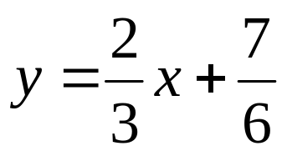
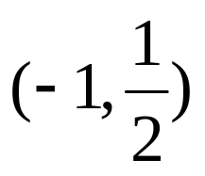
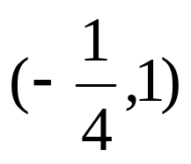
CS线段裁剪算法 练习
已知线段的两个端点
P₁(-3/2, 1/6)，P₂(1/2, 3/2)
窗口边界x = -1, x = 1, y = -1, y = 1
用CS算法对线段进行裁剪

Slide 29
6.7.2 Liang-Barsky 线段裁剪算法
思想：基于直线段参数方程分析的快速直线裁剪算法
参数方程
直线两端点 P₁(x₁, y₁), P₂ (x₂, y₂)
x = x₁ + (x₂ - x₁)u
y = y₁ + (y₂ - y₁)u, 0≤u≤1

Slide 30
6.7.2 Liang-Barsky 线段裁剪算法
已知直线端点 ：
起点P₁(x₁, y₁)，终点P₂(x₂, y₂)
参数方程：
x = x₁ + (x₂ - x₁)u
y = y₁ + (y₂ - y₁)u
P₂
u>1
P₁
0≤u≤1
u<0

Slide 31
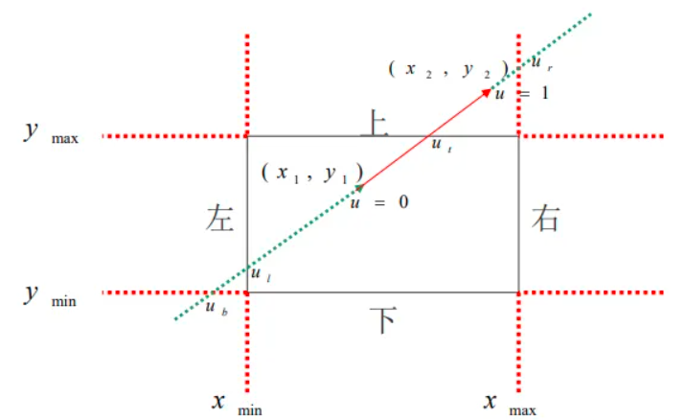
6.7.2 Liang-Barsky 线段裁剪算法

Slide 32
6.7.2 Liang-Barsky 线段裁剪算法
LB算法推导
如果直线在窗口内, 则
w₁ ≤ x₁ + dx * u ≤ w₂
w₃ ≤ y₁ + dy * u ≤ w₄
统一表示为：P_{k} * u ≤ Q_{k} k = 1, 2, 3, 4
P₁ = - dx, Q₁ = x₁-w₁ P₂ = dx, Q₂ = w₂-x₁
P₃ = - dy, Q₃ = y₁-w₃ P₄ = dy, Q₄ = w₄-y₁

Slide 33
6.7.2 LB线段裁剪算法
LB算法描述
计算 P_{k}, Q_{k}, k = 1 ~ 4
判断
  P_{k} = 0，表示直线平行于窗口某边界
    Q_{k} < 0，（任一小于零）直线完全在窗口外，被裁剪
    Q_{k} >= 0，直线在窗口内，平行边界内
  P_{k} != 0, 用Q_{k} / P_{k}计算交点所对应的U值
  当P_{k} < 0时：对应两条入边
  当P_{k} > 0时：对应两条出边

Slide 34
6.7.2 Liang-Barsky 线段裁剪算法
计算方法
  对每条线计算参数u₁和u₂
  u₁ = Max{ 0, Q_{k} / P_{k} }, P_{k} < 0
  u₂ = Min{ 1, Q_{k} / P_{k} }, P_{k} > 0
  如果u₁ > u₂, 则直线在窗口外，否则计算交点坐标

Slide 35
LB线段裁剪算法 举例
已知线段的两个端点P₁(3, 4)，P₂(8, 2)
窗口边界x=1, x=4, y=1, y=3
用LB算法对线段进行裁剪

Slide 36
LB线段裁剪算法 举例1：
已知：线段的两个端点(3,4)，(8,2)
窗口边界x=1, x=4, y=1, y=3
线段的参数方程 x = 3 + 5u
y = 4 - 2u
P₁ = -5, Q1 = 2, R1 = -2/5
P₂ = 5, Q2 = 1, R2 = 1/5
P₃ = 2, Q3 = 3, R3 = 3/2
P₄ = -2, Q4 = -1, R4 = 1/2
u₁ = max(0, -2/5, 1/2) = 1/2
u₂ = min(1, 1/5, 3/2) = 1/5
u₁ > u₂ 所以线段全部被裁剪

Slide 37
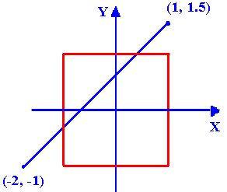
例2
线段的两个端点（-2，-1）和（1，1.5）
窗口边界x₁ = -1, x₂ = 1, y₁ = -1, y₂ = 1

Slide 38
例2
△x = 3, △y = 2.5
p₁ = -3 q₁ = -1 r₁ = 1/3
p₂ = 3 q₂ = 3 r₂ = 1
p₃ = -2.5 q₃ = 0 r₃ = 0
p₄ = 2.5 q₄ = 2 r₁ = 4/5
对于p < 0，u₁ = max{0，1/3，0} = 1/3
对于p > 0，u₂ = min{1，1， 4/5} = 4/5
则u₁<u₂，则可见线段的端点坐标：
x = x₁ + u₁ △x = -1,
y = y₁ + u₁ △y = -1/6
即(-1, -1/6)
x=x₁+u₂ △x=2/5,
y=y₁+u₂ △y =1
即(2/5, 1)

Slide 39
6.7.2 Liang-Barsky 线段裁剪算法
LB与CS的比较
  LB 效率高于 CS：计算交点数目减少
Liang-Barsky和Cohen-Sutherland算法很容易扩展为三维裁剪算法

Slide 40
LB线段裁剪算法 练习
已知线段的两个端点P₁(-1, 3)，P₂(1, 1)
窗口边界x=0, x=2, y=0, y=2
用LB算法对线段进行裁剪

Slide 41
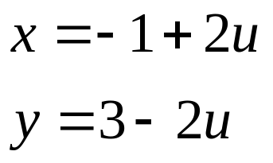
LB线段裁剪算法 练习
△x = 2, △y = -2
p₁ = -2 q₁ = -1 r₁ = 1/2
p₂ = 2 q₂ = 3 r₂ = 3/2
p₃ = 2 q₃ = 3 r₃ = 3/2
p₄ = -2 q₄ = -1 r₄ = 1/2
对于p < 0，u₁ = max{0，1/2，1/2} = 1/2
对于p > 0，u₂ = min{1，3/2， 3/2} = 1
则u₁<u₂，则可见线段的端点坐标：
x = x₁ + u₁ △x = -1,
y = y₁ + u₁ △y = -1/6
即(0, 2)

Slide 42
6.7.3 Nicholl-Lee-Nicholl直线裁剪
思想
通过在裁剪窗口周围创立多个区域，从而避免对直线段进行多次裁剪。
适用范围
仅仅适用于2D裁剪

Slide 43
6.7.3 Nicholl-Lee-Nicholl直线裁剪
算法步骤
  从P₁点向窗口的四个顶角点发出射线
  这四条射线和窗口的四条边所在的直线一起将二维平面划分为更多的小区域 。

Slide 44
6.7.3 Nicholl-Lee-Nicholl直线裁剪
P₁
P₁
P₁
P₁在窗口内
P₁在窗口左边
P₁在角区
线段端点P₁的三种位置

Slide 45
NLN直线裁剪
情况 1：P₁位于窗口内部，则设定四个裁剪区域
  P₂位于窗口内部，P₁P₂保留；
  P₂位于窗口外部，计算所在区域边界交点P并保留P₁P
T
L
R
P₁
B

Slide 46
情况2： P₁位于窗口左侧：
  P₂ 位于L区域，计算和左边界交点P并保留P₁P；
  P₂位于区域LT，计算直线与窗口左边界、上边界的交点并保留该线段部分。
  同理处理P₂位于区域LR、LB。
  P₂不在四个裁剪区域，舍弃整个线段。
LT
L
P₁
L
LR
L
LB

Slide 47
NLN直线裁剪
情况3： P₁位于窗口左上侧
区域划分有两种情况
P₁

Slide 48
P₁位于窗口左上侧____情况1
P₂ 位于窗口内部 L(T)区域，计算和左边(上)界交点P并保留PP₂
P₂位于LB，计算左、下边界交点并保留
同理处理TR、LR
P₂不在四个裁剪区域，整个舍弃
P₁
T
TR
L
LR
L
LB

Slide 49
P₁位于窗口左上侧____ 情况2
P₂ 位于窗口内部L(T)区域，计算和左边(上)界交点P并保留PP₂
P₂位于LB，计算左、下边界交点并保留
同理处理TB、TR
P₂不在四个裁剪区域，整个舍弃
P1
T
T
TR
L
LB
TB

Slide 50
NLN直线裁剪
  如何确定P₂的位置?
比较直线段P₁P₂的斜率和裁剪区域边界的斜率.
m_{P1PTR}< m_{P1P2}< m_{P1PTL}
P_{TL}
LT
P_{TR}
L
P₁
L
LR
L
P_{BL}
P_{BR}
LB

Slide 51
NLN直线裁剪
  直线段P₁P₂和窗口边界的交点计算
  窗口边界x=x_{L}, x=x_{R}, y=y_{B}, y=y_{T}
根据直线段P₁P₂和窗口边界的位置关系，确定边界，带入参数方程

Slide 52
NLN直线裁剪算法
总结：求交前的检测是为了避免过多的不必要的计算；
NLN算法的最主要目的是：
对于必须求交点的情况，给出确定的相交边界，从而利用参数方程快速求取交点。

Slide 53
6.7.4 非矩形裁剪窗口的线段裁剪
基于参数化直线方程的算法可以扩充到凸多边形
凹多边形裁剪窗口如何处理？
  将凹多边形分解为一组凸多边形后再使用参数化裁剪算法

Slide 54
6.8 多边形填充区裁剪
裁剪前

Slide 55
6.8 多边形的裁剪
多边形的裁剪可利用直线裁剪算法，会显示为一系列不连接的线段
裁剪前
裁剪后

Slide 56
6.8 多边形的裁剪
利用直线裁剪算法对多边形进行裁剪存在的问题：考虑多边形的封闭性
裁剪前
裁剪后

Slide 57
多边形裁剪
Sutherland-Hodgman 多边形裁剪
Weiler-Atherton 算法

Slide 58
6.8 Sutherland-Hodgman 算法
思想 (亦称逐边裁剪算法)
  以多边形顶点为初始集合
  首先用窗口左边界裁剪多边形，产生新的顶点序列
  新的顶点集依次传给右边界、下边界和上边界进行处理。

Slide 59
6.8.1 Sutherland-Hodgman 多边形裁剪

Slide 60
6.8.1 Sutherland-Hodgman 多边形裁剪
通过对单一边界的裁剪来实现多边形的裁剪
  即在算法中，裁剪窗口的每一边将逐次对原多边形和每次裁剪所生成的多边形进行剪取
沿多边形依次处理顶点可能遇到的四种情况
  外→内
  内→内
  内→外
  外→外

Slide 61
举例
A
B
C
D
窗口左边界

Slide 62
情况1: 外 → 内
  保存交点和第二点
V₁
V'₁
V₂

Slide 63
情况2: 内 → 内
  保存第二点
V₁
V₂

Slide 64
情况3: 内 → 外
  保存交点
V₁
V'₁
V₂

Slide 65
情况4: 外 → 外
  不保存
V₂
V₁

Slide 66
例
2
3
4
1
6
5
窗口左边界

Slide 67
例
2
3
1'
2'
4
1
3'
6
5'
4'
5
窗口左边界

Slide 68
例
2
3
1'
2'
4
1
3'
6
5'
4'
5
窗口左边界

Slide 69
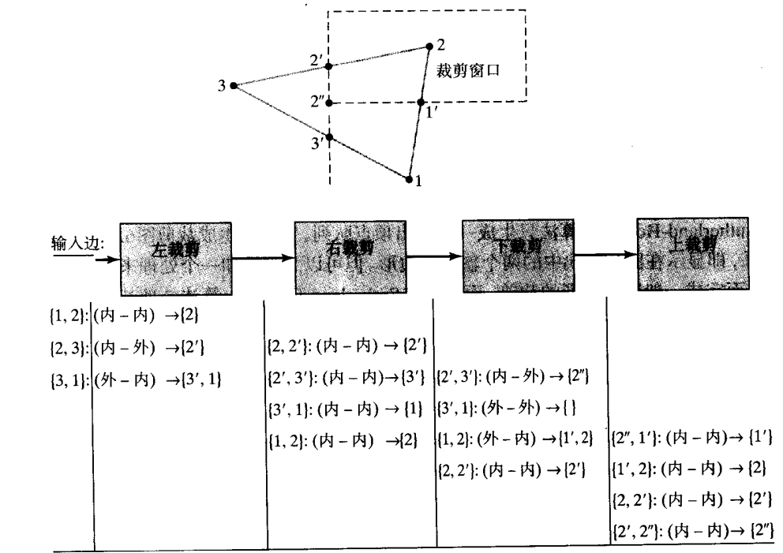

Slide 70
6.8.1 Sutherland-Hodgman 多边形裁剪
小结：
本算法对凸多边形应用，裁剪结果正确
对凹多边形裁剪将显示出一条多余的直线
  在裁剪后的多边形有两个或者多个分离部分时出现这种情况
  原因：只有一个输出顶点表，所以表中最后一个顶点总是连着第一个顶点

Slide 71
6.8.1 Sutherland-Hodgman 多边形裁剪
解决方法：
  把凹多边形分割成若干个凸多边形，然后分别处理各个凸多边形
  修改本算法，沿着任何一个裁剪窗口边检查顶点表，正确的连接顶点对
  使用Weiler-Atherton算法

Slide 72
问题：SH算法适用于凸多边形
Weiler-Atherton 算法
多余的线

Slide 73
6.8.2 Weiler-Atherton算法
思想
  通过修改多边形顶点处理顺序（考虑顶点处理方向），从而正确显示凹多边形。若顺时针处理多边形顶点，采用下列规则：
  对由外到内的顶点对，沿着多边形边界的方向；
  对由内到外的顶点对，按顺时针沿窗口边界的方向。

Slide 74
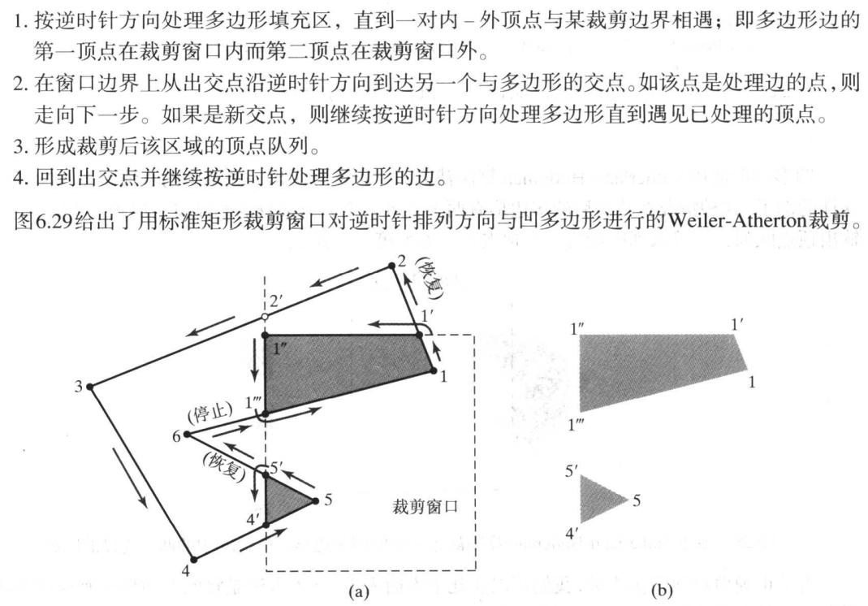
6.8.2 Weiler-Atherton算法

Slide 75
6.10 文字的裁剪
文本是由字符组成的。
字符分类：
  矢量字符
  点阵字符
文本的裁剪按裁剪的精度分类：
  字符串裁剪
  字符裁剪
  笔画裁剪等

Slide 76
6.10 文本裁剪
全有或全无字符串裁剪
STRING 1
STRING 2
STRING 2
裁剪前
裁剪后

Slide 77
全有或全无字符裁剪
STRING 1
ING 1
STRING 2
STRING 2
裁剪前
裁剪后

Slide 78
单字符裁剪
STRING 1
RING 1
STRING 2
STRING 2
裁剪前
裁剪后

Slide 79
6.11 外部裁剪
外部裁剪的定义：
保留位于裁剪区域外的图形部分的裁剪过程
例
多窗口系统

